Slide 1

Stile und Looks 3
ISBN 978-3-8362-6736-9 Rheinwerk Design 1. Auflage 2020 Rheinwerk Verlag, Bonn 2020

Slide 2
Flat Design
Klar, reduziert, folgt festen Gestaltungsrichtlinien
Lassen sich eindeutig abgrenzen und einfach einzuordnen
Beliebt, ansprechend und sehr trendig in den letzten Jahren
Reduktion auf das Einfache

Slide 3
Was macht Flat Design aus
Minimalistischer, moderner Designstil
Eignet sich für nahezu alle Anwendungsbereiche
Dargestellte Dinge nicht realistisch sondern vereinfacht darstellen
So gelingt der Style
Alles wird auf einer Ebene dargestellt
Es wird nur ein Minimum an Elementen verwendet
Reduktion der Gestaltung auf das Wesentliche
Komplexe Objekte werden stark vereinfacht und stilisiert
Farben werden intensiv und vollflächig eingesetzt
Verwendete Schriften sind klar, gerade und oft serifenlos
Es gibt viele Weißräume und Freiflächen, die das Design auflockern
Funktionalität und Simplizität rücken bei der Gestaltung in den Vordergrund
Besonders bei Onlineanwendungen beliebt
Wird von namhaften Konzernen bis hin zu Privatpersonen gerne häufig eingesetzt
Was man in Schriften und Illustrationen beachten sollte
Keine dreidimensionale Darstellung
Keine Effekte
Keine Verläufe
Keine Highlights
Keine Texturen
Keine Schnörkel
Keine 3D-Effekte wie Schlagschatten, Glanzlichter
Perspektive wird in der Regel nicht genutzt und wenn, dann nicht, um eine realistische Optik zu erzeugen

Slide 4

Anwendungsbeispiel Vor- & Nachteile
Stil wirkt durch sein übersichtliches und minimalistisches aussehen nicht überladen und ist für Nutzer leicht zu deuten
Nutzer fällt es leichter, sich auf wesentliche Inhalte zu kontenzieren
Klarer, modernen Designstil, der positiv auf Betrachter wirkt und beliebt im Onlinebereich ist
Kleine Dateigrößen der Grafiken => kürzere Ladezeigen
Nachteil:
Ohne Details und Besonderheiten können Einzigartigkeit und der Abwechslungsreichtum in den Illustrationen und Grafiken verloren gehen
Reduzierte Grafiken haben nur geringen individuellen Wiedererkennungswert und ähneln sich häufig
Viele Designs für Nutzer rein optisch schwer voneinander zu unterscheiden

Slide 5
Guidelines
Google & Apple haben Designrichtlinien erstellt für Flat Design
Apple: https://developer.apple.com/design/human-interface-guidelines/
Google: https://material.io/design

Slide 6
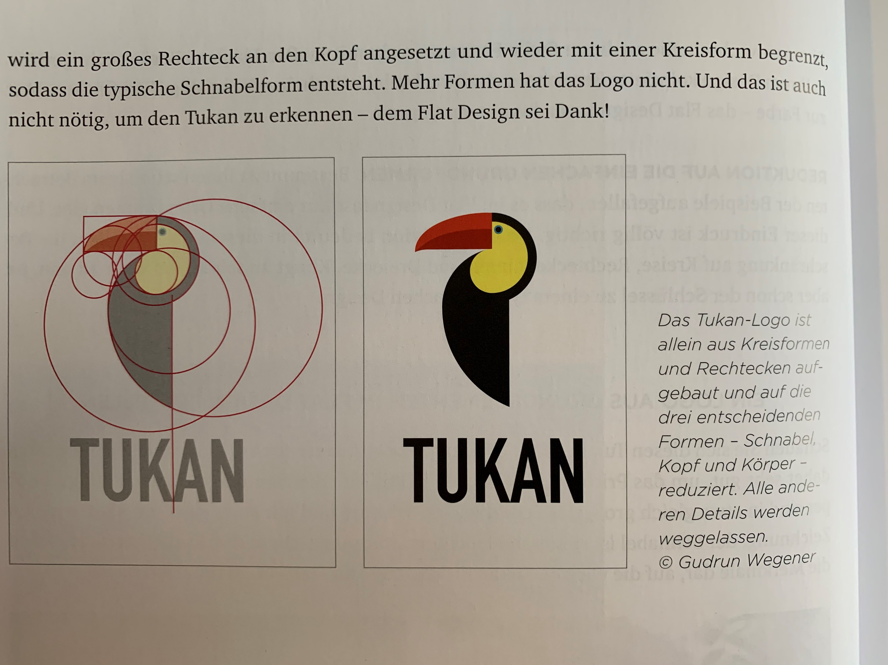
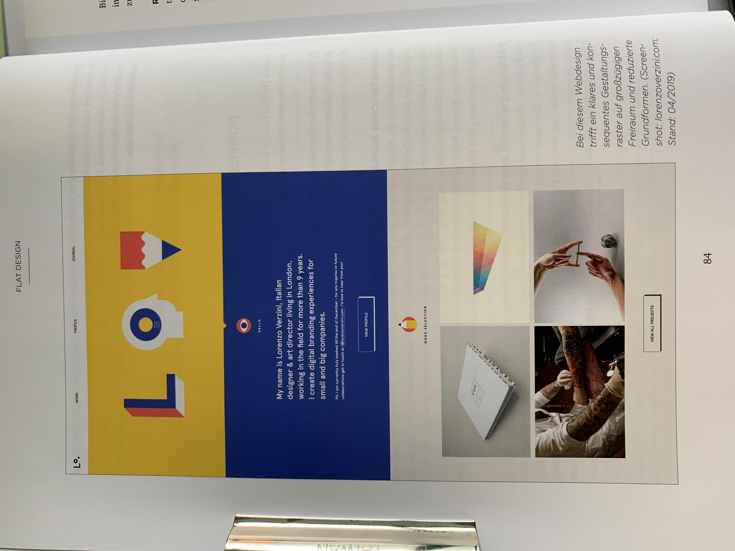
Formen und Aufbau
Drei wichtige Punkte
Geometrischer Grundaufbau
Es lenken keine Details von Inhalten ab
Auf einheitliches Gestaltungsraster achten und diesem konsequent im kompletten Design folgen
Einkalkulieren von viel Freiraum zwischen den einzelnen Inhalten
Freiraum um Designelemente planen. Fokus fällt dadurch stärker auf Texte und Grafiken, wenn ringsherum nichts ablenkt
Freiraum ist nicht gleich Weißraum, kolorierte Bereiche, sich abwechselnde Kacheln oder knallige Farbflächen sind ebenfalls Freiräume
Reduktion auf die klassischen Grundformen
Beschränkung auf Kreise, Rechtecke, Linien und Dreiecke

Slide 7
Schriften Für die Schrift haben sich Schwarz und Weiß durchgesetzt im Flat Design. Sie haben den stärksten Kontrast zum Hintergrund, von dieser Wahl sollte man daher auch nur in konkreten Fällen abweichen. Die Typografie kann abwechslungsreich und kreativ sein, ohne das viele unterschiedliche Schriftarten verwendet werden. (Schriftschnitte benutzen)
Typografie des Flat Designs ist
Reduziert
Verzichtet auf jegliche Effekte
Wir mit viel Freiraum gesetzt
Hat ein klares, geometrisches Aussehen
Favorisierte Schrift überprüfen auf folgende Punkte:
Haben die Buchstaben eine gerade und geometrische Form wie z.B. bei der Robot
Erscheint die Schrift bewusst, wie in einem mathematischen Raster, gebaut, wie z.B. bei der Quicksand?
Wurde überflüssigen Details und Zierelemente auf ein Minimum reduziert, wie z.B. bei Serifen der Josefin Slab?
Sind die Strichstären gleich groß und ausgewogen wie z.B. bei der Lato?
Ist es ein offenes Schriftbild mit großen Punzen (der Innenraum in Buchstaben), wie z.B. bei der Corbert?
Lässt sich die Schrift leicht lesen?
Welche Schriften sind empfehlenswert?
Aller
Bebas Neue
Corbert
Dense
Josefin Sans oder Josefin
Lato
Moderne Sans
Montserrat
Museo Sans
Open Sans
Quicksand
Raleway
Robot
Rubik
Segoe
Sofia Pro
Source Sans Pro
Ubuntu

Slide 8
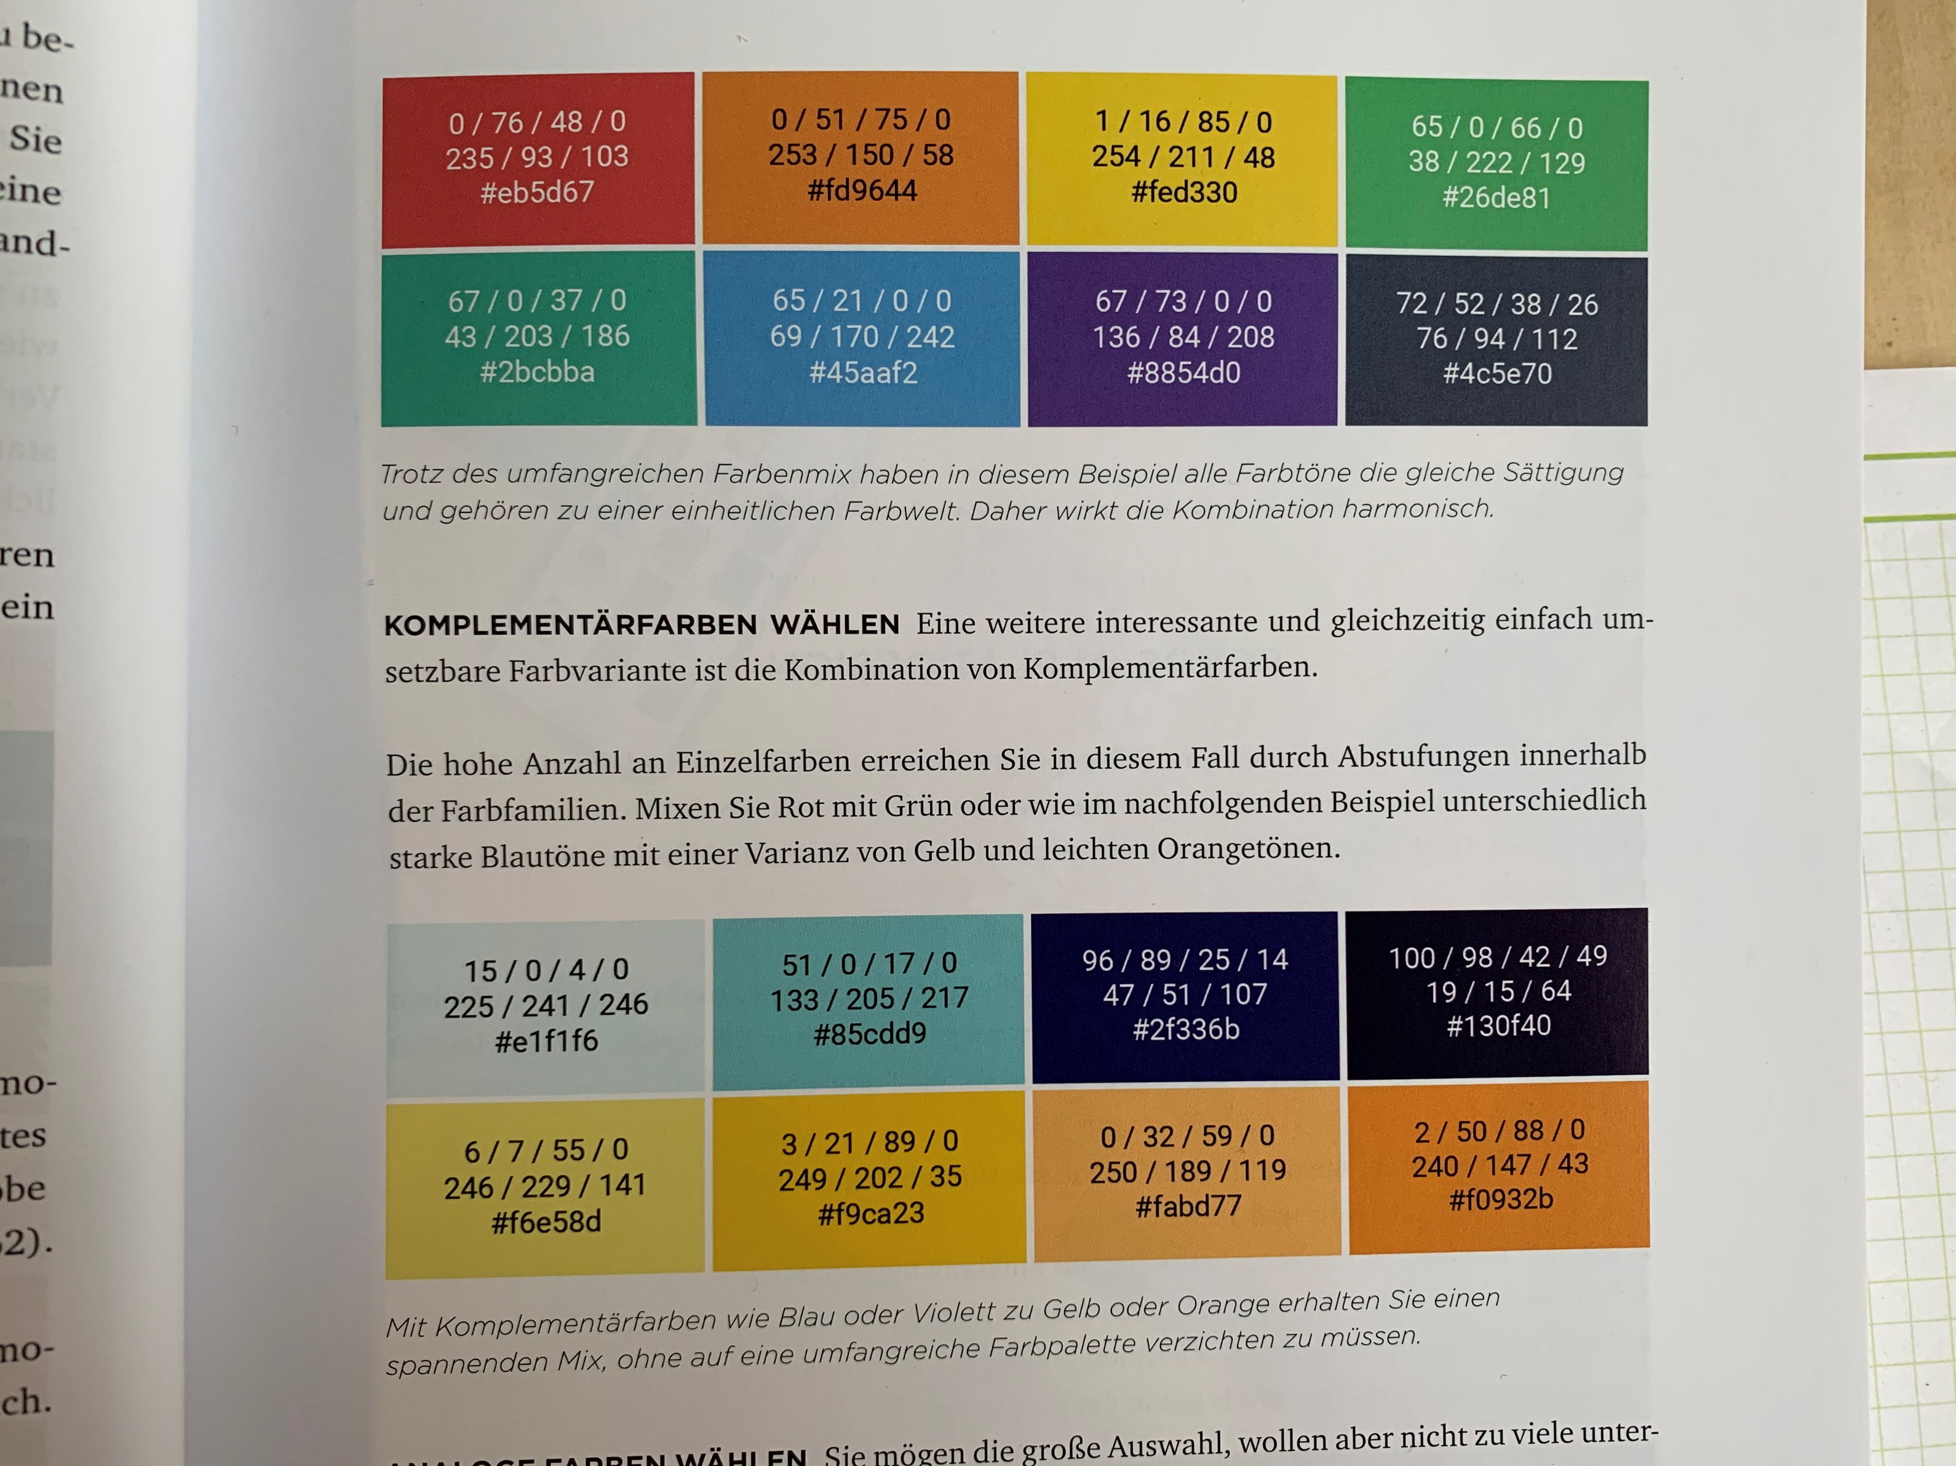

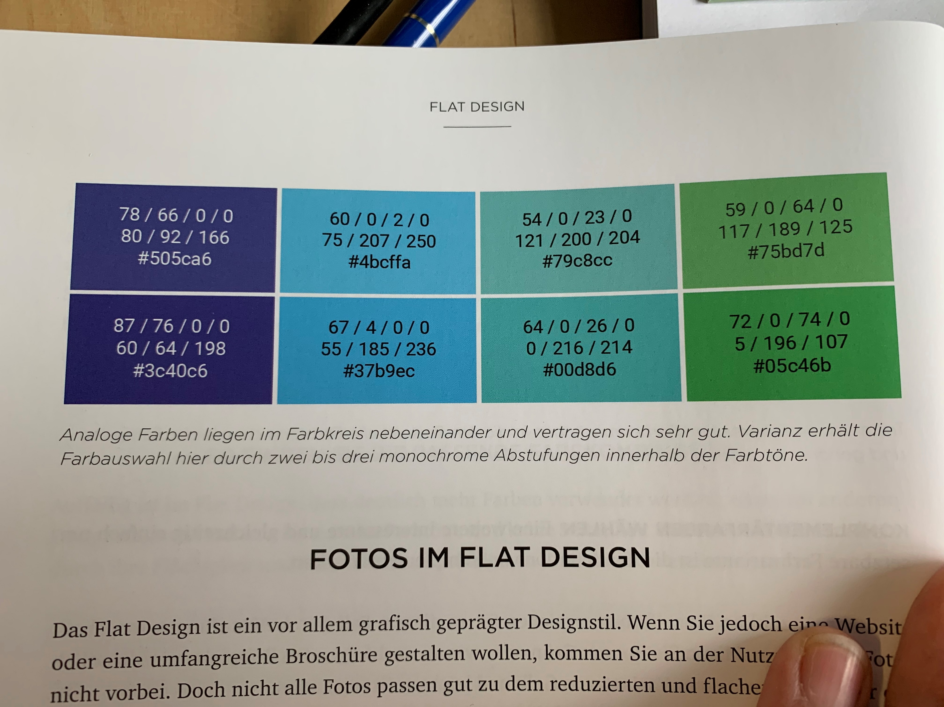
Farben Verwendung von vielen Farben, neben den reduzierten Formen, ein Hauptmerkmal des Flat Designs.
Ähnliche Sättigung wählen
leuchtende, freundliche, kräftige und helle Farben die eine ähnliche Sättigung haben
Keine Kombination aus reinen Primärfarben!
Komplementärfarben wählen
Hohe Anzahl an Einzelfarben durch Abstufungen innerhalb der Farbfamilien
Analoge Farben wählen
Zwei bis fünf nebeneinander angeordnete Farbtöne und diese mit unterschiedlichen Helligkeitsstufen

Slide 9
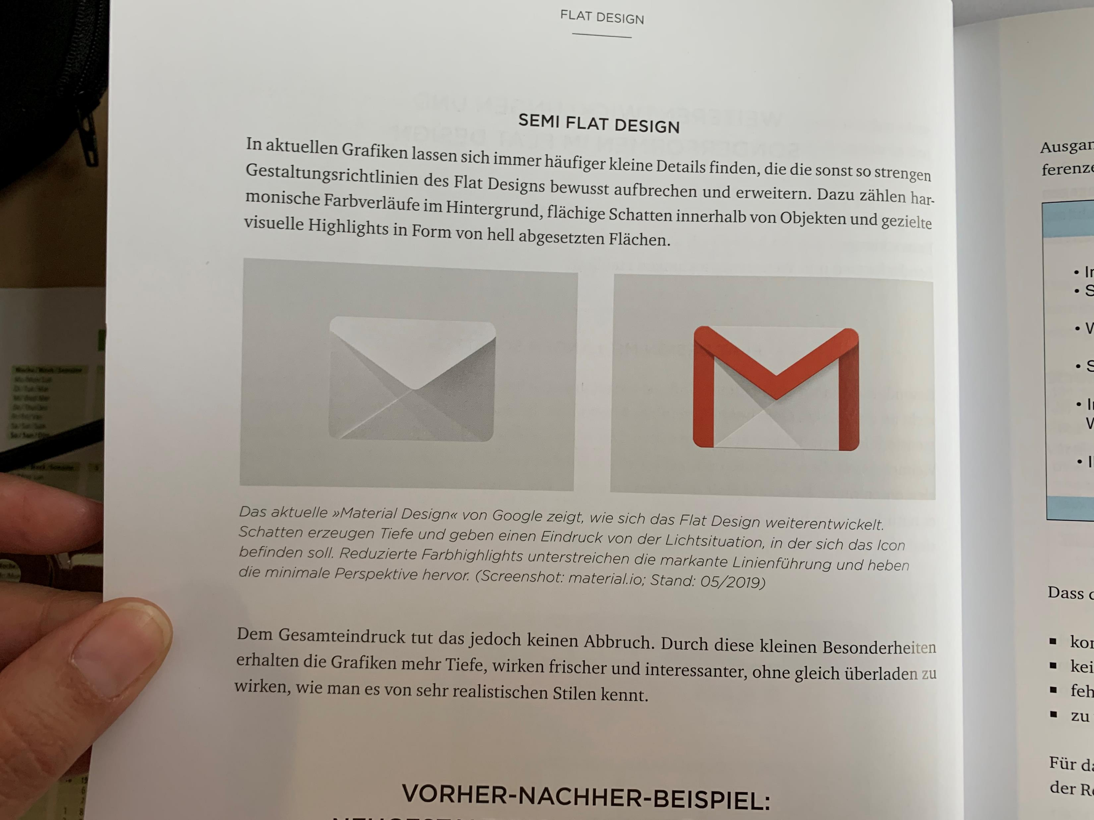
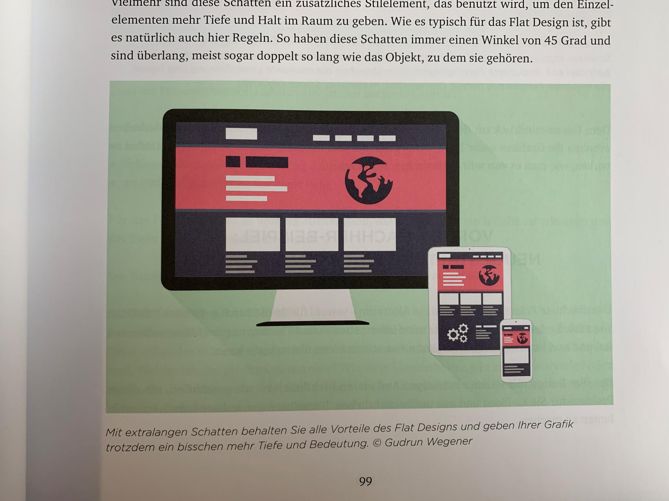
Weiterentwicklungen & Sonderformen
Semi Flat Design
Flat Design mit langen Schatten

Slide 10
Vintage Design
Hat für den Betrachter viel zu bieten, es vereint traditionelle und handgemachte Motive mit unserem modernen Designanspruch. Kleinteilige Besonderheiten, Spuren von Verarbeitungsprozessen und die Kombination mit Bannern, Schildern oder Ornamenten geben dem Look sein charakteristisches Aussehen

Slide 11
Was macht Vintage Design aus
Rau, kantig, herrlich unvollkommen
Weckt Erinnerungen an Handwerk und an nostalgische gute alte Zeiten
Ruft viele vertraute Emotionen hervor
Traditionelle visuelle Elemente mit modernem Design verbinden
Für Produkte, mit viel Liebe zum Detail von Hand hergestellt, hervorragend geeignet
So gelingt der Style
Strukturen, Texturen und kleine Unsauberkeiten im Design sind essenziell
Warme, gedeckte, natürliche Farben
Weniger Farben, gerne im Komplementärkontrast
Statt eines vollflächigen Weiß lieber tonige Hintergrundfarben oder Strukturen
Schriftmix mit starken Charakterschriften
Haptik und Materialien sind wesentlich
Handgemachte Illustrationen und Grafiken, die bewusst wie gealtert aussehen sollen
Highlights sind wichtig
Fotos haben schlüssigen Bildaufbau, gesättigte Farben und klare Strukturen
Was man beim Vintage Design beachten sollte
Keine dreidimensionale Darstellung
Keine grellen Volltonfarben
Keine leuchtenden Pastelltöne
Keine geometrischen, konstruierten Schriften
Keine Verläufe oder fotorealistischen Grafiken
Keine großen Freiräume

Slide 12
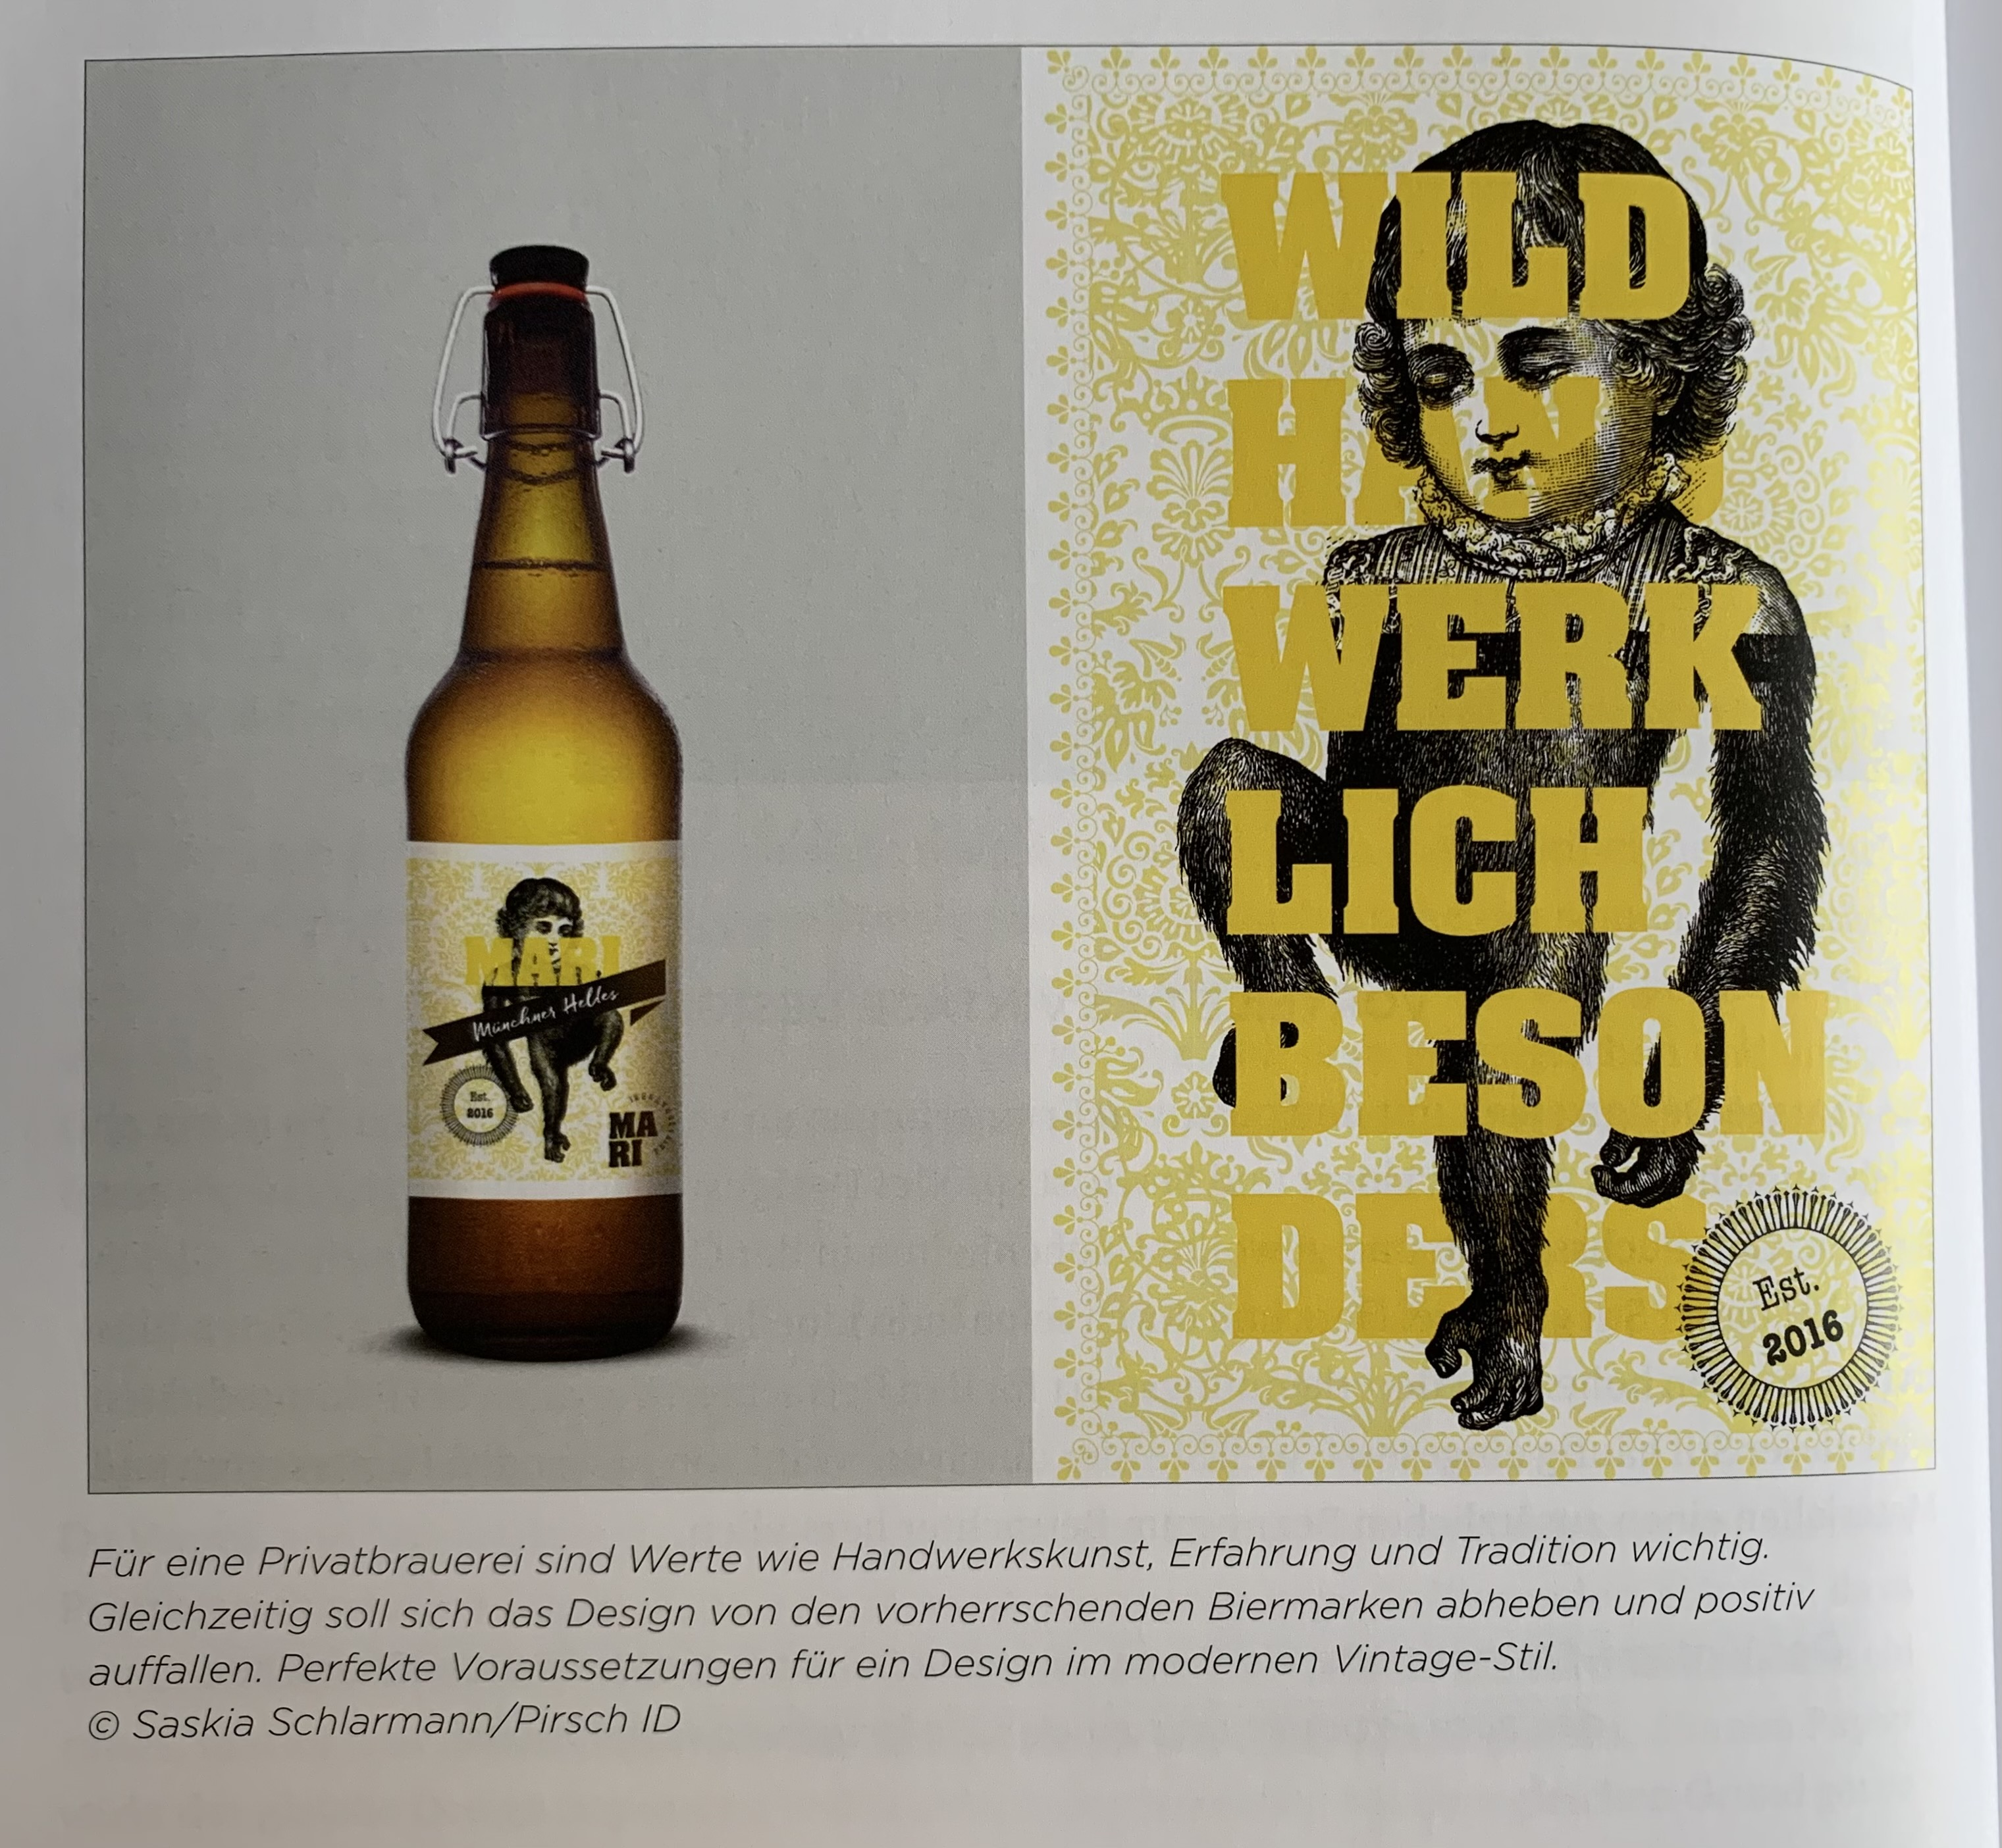
Anwendungsbeispiele / Vor- & Nachteile
Alle Eigenschaften dieses Stils sind durch die Materialien bestimmt, die für die Herstellung des jeweiligen Produkts, bzw. Gebrauchsgegenstands benötigt wurden, bspw.
Gummistempel drucken nicht völlig gleichmäßig, sondern hinterlassen auf dem Papier eine leicht unebene Farbfläche
Geprägtes Leder hat Höhen und Tiefen, die das Licht und die Farben verschieden wiedergeben
Drucke von handgezeichneten Illustrationen sind nie völlig identisch, da sich die Druckfarbe immer ein wenig unterschiedlich auftragen lässt
Spielt mit positiven Erinnerungen an vergangene Zeiten
Ein abgelebt aussehender schmuckloser und bewusst spröder Designstil, der sich durch gewisse Rauheit, Gebrauchsspuren und gewollte Unebenheiten in der Gestaltung auszeichnet
Eignet sich nur für bestimmte Zielgruppen
Lässt sich nur mit viel Fingerspitzengefühl erweitern

Slide 13
Schriften
Welche Schriften sind empfehlenswert?
Alex Brush
Bebas Neue
Bitter
CAC Champagne
ChunkFive
Droid, Doid Sans
Intro Rust, Intro Head, Intro Script
Learning Curve Pro
Lobster
Nexa Rust Sans, Nexa Rust Slab, Nexa Rust Script
Norwester
Oswald
Playball
Überlegungen
Könnte ich diese Schrift grundsätzlich von Hand nachmachen?
Ist es eine Handschrift, die so geschrieben werden kann?
Lässt sich das Wort so bspw. Auch mit Stempeln oder Druckplatten nachahmen
Bevorzugt daher Schriften, die keine Besonderheiten haben, aber dennoch harmonisch sind, weil:
Sie unterschiedliche Strichstären haben (z.B.: Lobster)
Unsauberkeiten, wie Druckfehler, in den Buchstaben vorhanden sind (z.B.: Intro Rust)
Die Buchstaben nicht völlig gerade Außenkaten haben (z.B.: Nexa Rust)
Sie mit Schlagschatten arbeiten (z.B.: Nexa Rust Slab)
Serifenschriften deutlich ausgearbeitete Serifen haben (z.B.: Bitter)
Serifenlose Schiften blockig und standfest sind (z.B.: Nordwester)

Slide 14
Schritt für Schritt zum passenden Schriftmix
Im Vintage Design sollte es viel zu entdecken geben, daher sind hier Mischungen von mehreren, duraus auch ungewöhnlichen Schriften erlaubt. Die Bedeutung der Lesbarkeit tritt bei diesem Stil sogar etwas in den Hintergrund
Schritt 1: Einheiten
Festlegen, wie viele Sinneinheiten das Design hat und wie wichtig diese für den Inhalt sind
Schritt 2: Hauptelemente festlegen
Für die wichtigsten Elemente Schrift festlegen, die auch gerne auffällt, laut und besonders sein kann (Information soll dem Leser zuerst ins Auge fallen)
Schritt 3: Untergeordnete Inhalte festlegen
Fließtext oder Zusatzangaben können deutlich weniger auffällig sein
Schrift die gut lesbar ist und mit den bereits festgelegten Schriften harmoniert
Schritt 4: Typografieeffekte
Effektmöglichkeiten für Schriften
Beispielsweise: groß und plakativ einsetzen oder im Gegensatz dazu klein und zurückgenommen
Transparente Bereiche innerhalb der Buchstaben, harte Schlagschatten oder gestrichelte Bereiche ebenfalls beliebte Möglichkeit um mehr Unterschiede zu erzeugen

Slide 15
Farben

Slide 16
Fotos

Slide 17
Weiterentwicklungen und Sonderformen

Slide 18
Glamouröses Design

Slide 19
Was macht Flat Design aus

Slide 20
Anwendungsbeispiele / Vor- & Nachteile

Slide 21
Geschichte

Slide 22
Formen und Aufbau

Slide 23
Schriften

Slide 24
Farben

Slide 25
Fotos

Slide 26
Weiterentwicklungen und Sonderformen

Slide 27
Dekoratives Design

Slide 28
Was macht Flat Design aus

Slide 29
Anwendungsbeispiele / Vor- & Nachteile

Slide 30
Geschichte

Slide 31
Formen und Aufbau

Slide 32
Schriften

Slide 33
Farben

Slide 34
Fotos

Slide 35
Weiterentwicklungen und Sonderformen

Slide 36
Bohemien Design

Slide 37
Was macht Flat Design aus

Slide 38
Anwendungsbeispiele / Vor- & Nachteile

Slide 39
Geschichte

Slide 40
Formen und Aufbau

Slide 41
Schriften

Slide 42
Farben

Slide 43
Fotos

Slide 44
Weiterentwicklungen und Sonderformen

Slide 45
Modernes Design

Slide 46
Was macht Flat Design aus

Slide 47
Anwendungsbeispiele / Vor- & Nachteile

Slide 48
Geschichte

Slide 49
Formen und Aufbau

Slide 50
Schriften

Slide 51
Farben

Slide 52
Fotos

Slide 53
Weiterentwicklungen und Sonderformen

Slide 54
Minimalistisches Design

Slide 55
Was macht Flat Design aus

Slide 56
Anwendungsbeispiele / Vor- & Nachteile

Slide 57
Geschichte

Slide 58
Formen und Aufbau

Slide 59
Schriften

Slide 60
Farben

Slide 61
Fotos

Slide 62
Weiterentwicklungen und Sonderformen

Slide 63
Auffälliges Design

Slide 64
Was macht Flat Design aus

Slide 65
Anwendungsbeispiele / Vor- & Nachteile

Slide 66
Geschichte

Slide 67
Formen und Aufbau

Slide 68
Schriften

Slide 69
Farben

Slide 70
Fotos

Slide 71
Weiterentwicklungen und Sonderformen

Slide 72
Typografisches Design

Slide 73
Was macht Flat Design aus

Slide 74
Anwendungsbeispiele / Vor- & Nachteile

Slide 75
Geschichte

Slide 76
Formen und Aufbau

Slide 77
Schriften

Slide 78
Farben

Slide 79
Fotos

Slide 80
Weiterentwicklungen und Sonderformen

Slide 81
Illustratives Design

Slide 82
Was macht Flat Design aus

Slide 83
Anwendungsbeispiele / Vor- & Nachteile

Slide 84
Geschichte

Slide 85
Formen und Aufbau

Slide 86
Schriften

Slide 87
Farben

Slide 88
Fotos

Slide 89
Weiterentwicklungen und Sonderformen

Slide 90
Handgemachtes Design

Slide 91
Was macht Flat Design aus

Slide 92
Anwendungsbeispiele / Vor- & Nachteile

Slide 93
Geschichte

Slide 94
Formen und Aufbau

Slide 95
Schriften

Slide 96
Farben

Slide 97
Fotos

Slide 98
Weiterentwicklungen und Sonderformen

Slide 99
Ende Teil 3
ISBN 978-3-8362-6736-9 Rheinwerk Design 1. Auflage 2020 Rheinwerk Verlag, Bonn 2020

